Slide 1
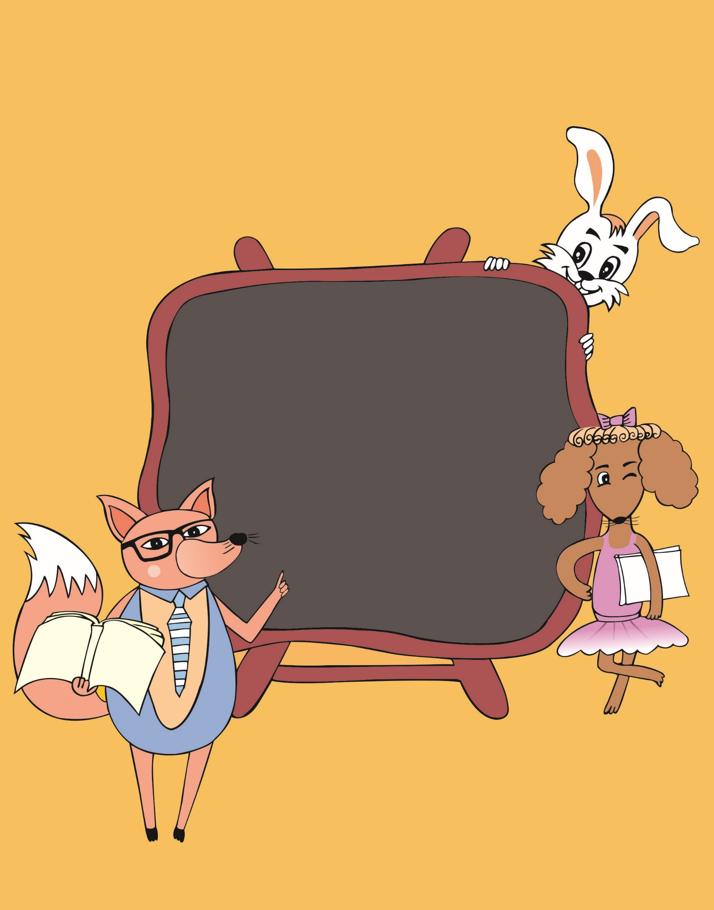
第1课
编程是一门技术

Slide 2


为什么要学编程?

Slide 3
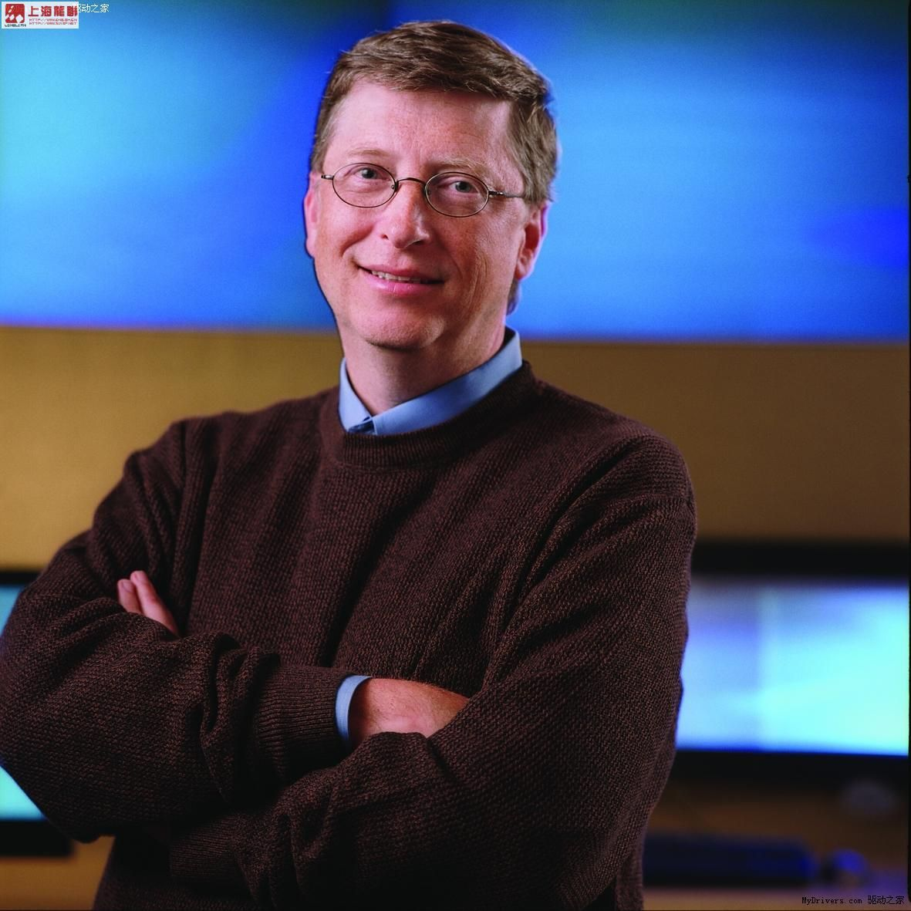
比尔·盖茨

Slide 4

计
算
机
语
言
机器语言
汇编语言
高级语言

Slide 5

Dev-C++

Slide 6
int main()
{
return 0;
}

Slide 7
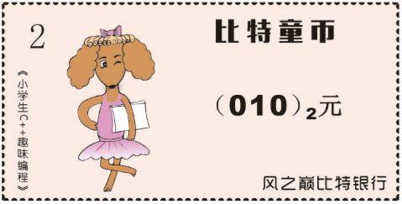
第1课 编程是一门技术
建议在Dev-C++环境中打开学习，学习效果会更佳。

Slide 8
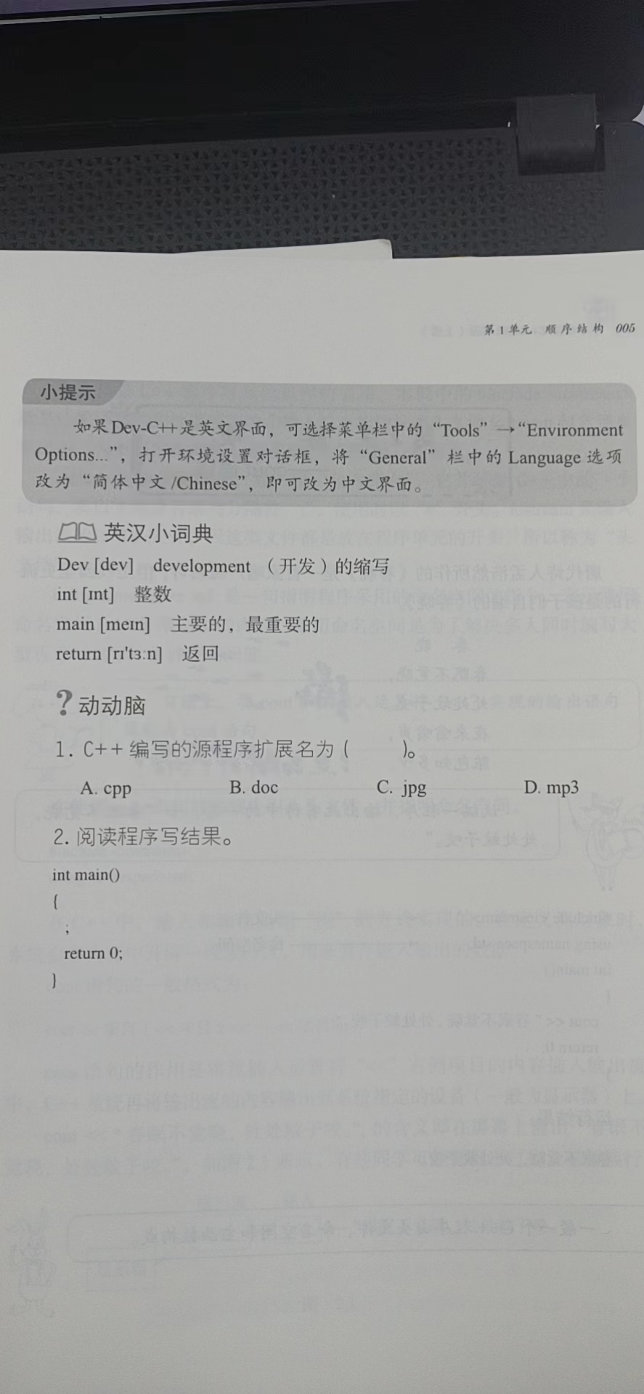
《小学生C++趣味编程》配套课件

